Slide 1
Родительский клуб
«Радость общения»

Slide 2
Цель:
Заседание родительских клубов "Радость общения" направлены на сближение семьи в эмоциональном плане, помощь родителям в решении возникающих трудностей в процессе социально-эмоционального и физического развития ребенка.
И самое значимое—это взгляд на своего ребенка с другой точки зрения, на основе сопереживания и взаимопонимания в условиях совместной игровой и продуктивной деятельности.

Slide 3
Задачи:
Познакомить и эмоционально сблизить участников клуба;
Совершенствовать общение родителей и детей, их коммуникативные навыки, внедряя формы эффективного общения, в том числе невербального;
Развивать навыки согласованных действий всех участников совместной игровой и продуктивной деятельности, связанные с координацией общей и мелкой моторики, речевого дыхания, речи с движением;
Эмоционально опосредованное внимание и восприятие, мышление и воображение в условиях совместной деятельности;
Нравственные качества личности, эмоционально поощрять формирование положительных качеств характера;
Совершенствовать понимание родителями особенностей развития детей.

Slide 4
Прогнозируемый результат:
Активизировать родителей в участии в образовательном процессе;
Объединение усилий родителей и педагогов в области воспитания, развития и здоровья детей;
Обучить родителей практическим приемам в проведении сюжетных и дидактических игр в домашних условиях.

Slide 5
План работы родительского клуба
«Радость общения»
Месяц | Тема | Формы проведения | Цель
Сентябрь | «Вместе весело расти!» | Родительское собрание | Ознакомить родителей с такой формой работы, как родительский клуб, план работы на год.
Октябрь | «Радость лета» | Практическое организованное взаимодействие с родителями и детьми | Развитие мелкой моторики и воображения, познавательной активности детей
Ноябрь | «Наши ручки золотые» | Практическое организованное взаимодействие с родителями и детьми | Развитие мелкой моторики, речи, воображения, совершенствование восприятия детей

Slide 6
Декабрь | «Радость в каждом доме» | Практическое организованное взаимодействие с родителями и детьми. Продуктивная деятельность. | Создание положительного эмоционального фона, развитие чувства общности в группе, развитие мелкой моторики.
Январь | «Откуда родом улыбка» | Практическое организованное взаимодействие с родителями и детьми. Продуктивная деятельность. | Совершенствование представлений об эмоциях, развитие волевых качеств, координации и ориентации в пространстве, творческого мышления.
Февраль | «Доверие» | Практическое организованное взаимодействие с родителями и детьми. Продуктивная деятельность. | Развитие ловкости и координации движений, навыков ориентации в пространстве, умение выражать свои эмоции.

Slide 7
Март | «Самые важные игры» | Практическое организованное взаимодействие с родителями и детьми. | Расширение представлений родителей о возможностях развития высших психических функций детей по средствам игр.
Апрель | «Мы справимся!» | Практическое организованное взаимодействие с родителями и детьми. Совместная поисковая деятельность детей и родителей в игровой ситуации. | Развитие координации движений, ориентации в пространстве, зрительного анализатора, моторики памяти, внимания, волевых качеств, восприятия, мышления.
Май | «Радость родителя—радость ребенка» | Круглый стол. Практическое организованное взаимодействие с родителями и детьми. Продуктивная деятельность. Проектная деятельность. | Совершенствование эмоционального самовыражения, эмоционального принятия. Развитие творческого мышления, воображения, креативности, моторики.

Slide 8

«Радость лета»

Slide 9
Цели:
Актуализировать приятные эмоциональные переживания;
Развивать мелкую моторику, воображение детей и познавательную активность.
Задачи:
Вспомнить события лета, связанные с положительными эмоциями;
Совершенствовать развитие мелкой моторики детей;
Изобразить приятные переживания лета, используя подручные материалы;

Slide 10
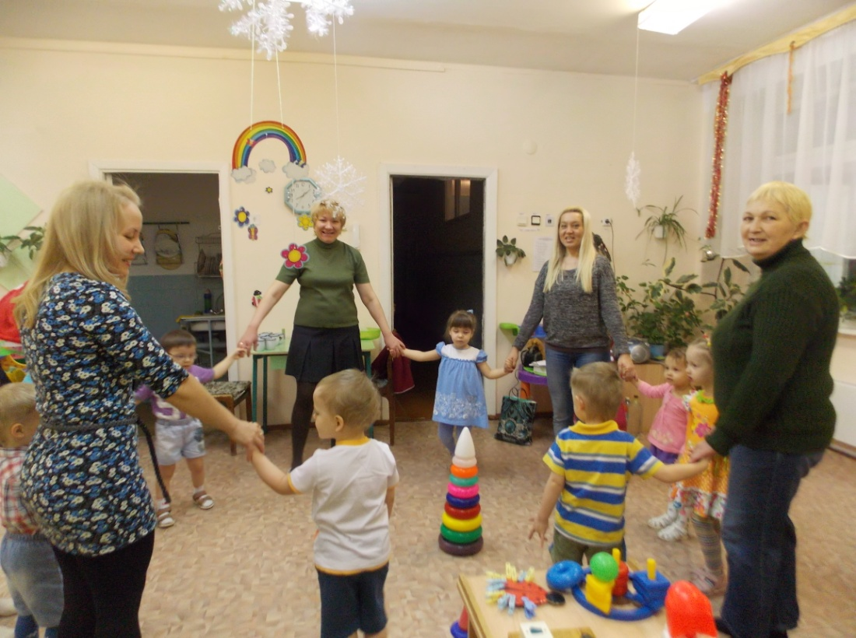
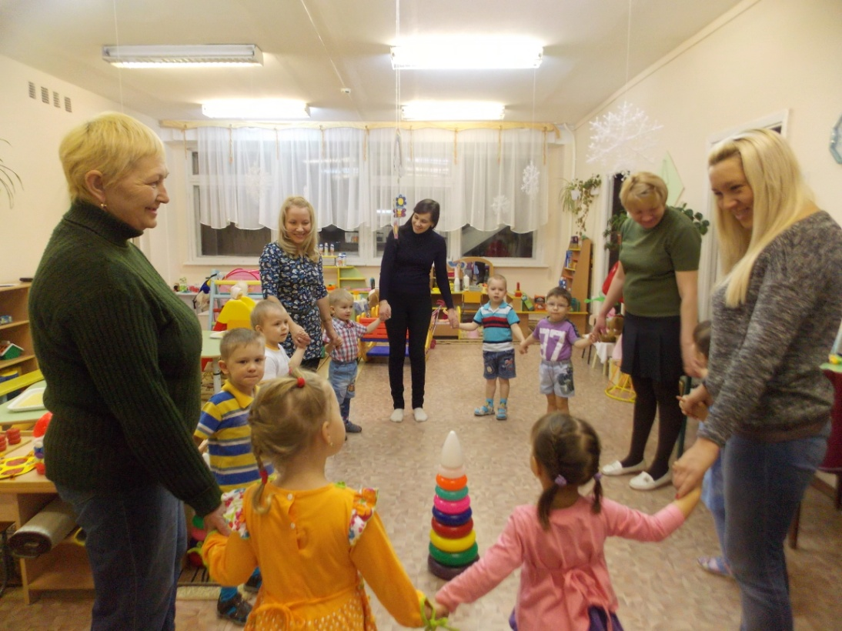

Slide 11
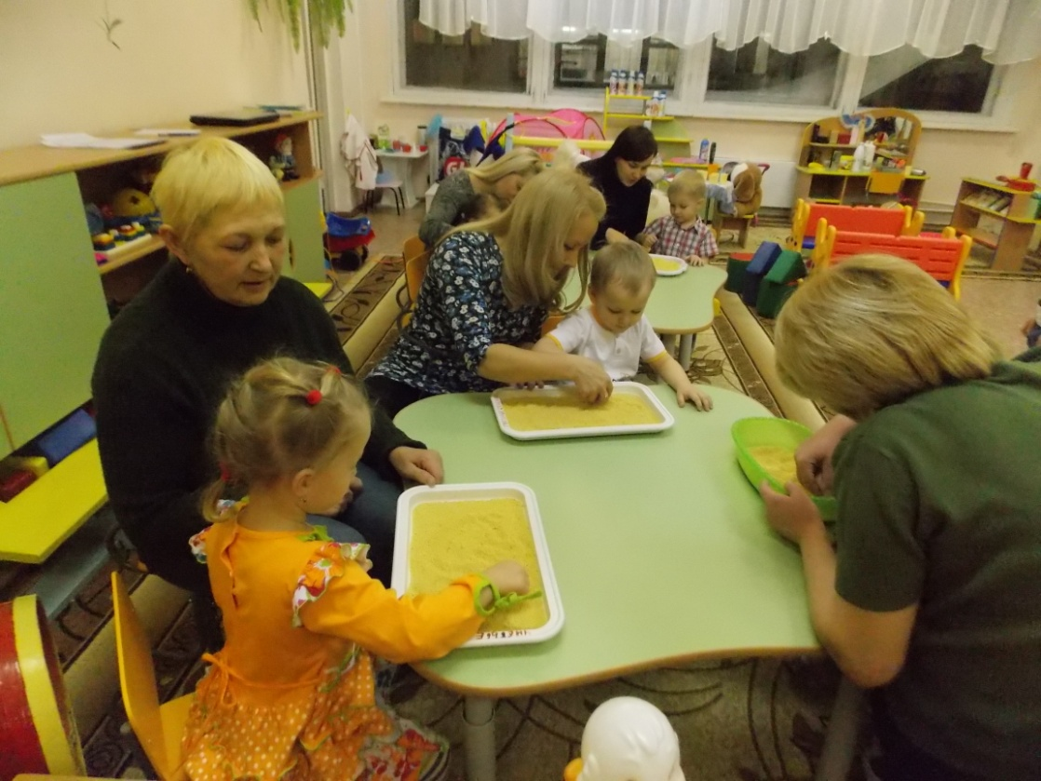
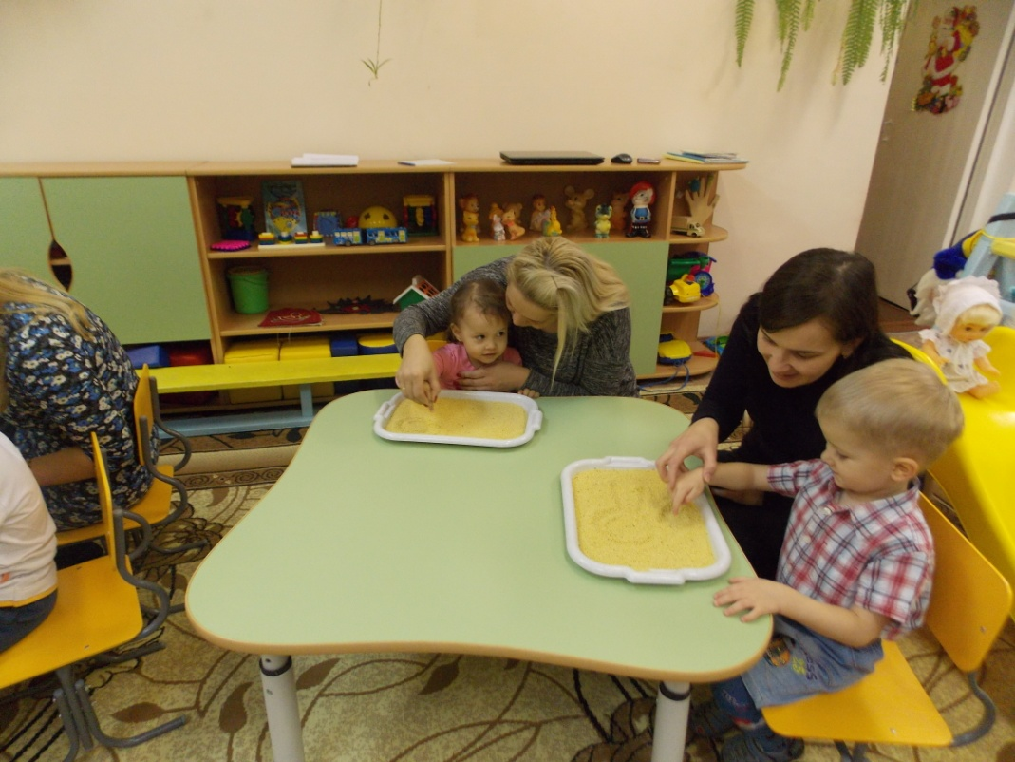

Slide 12
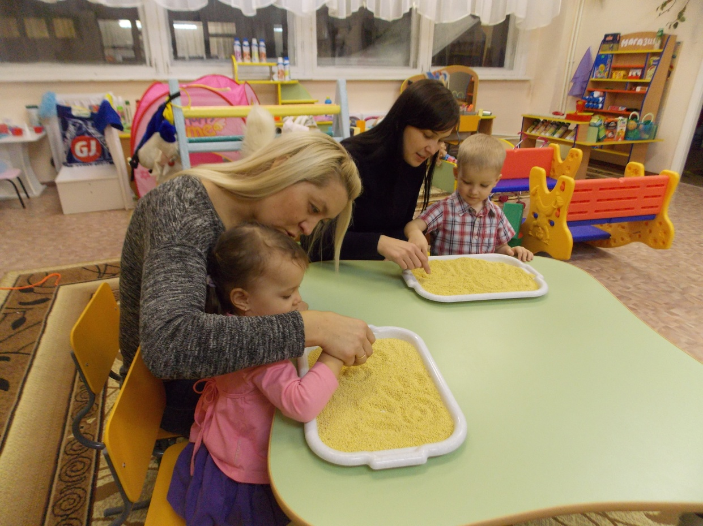
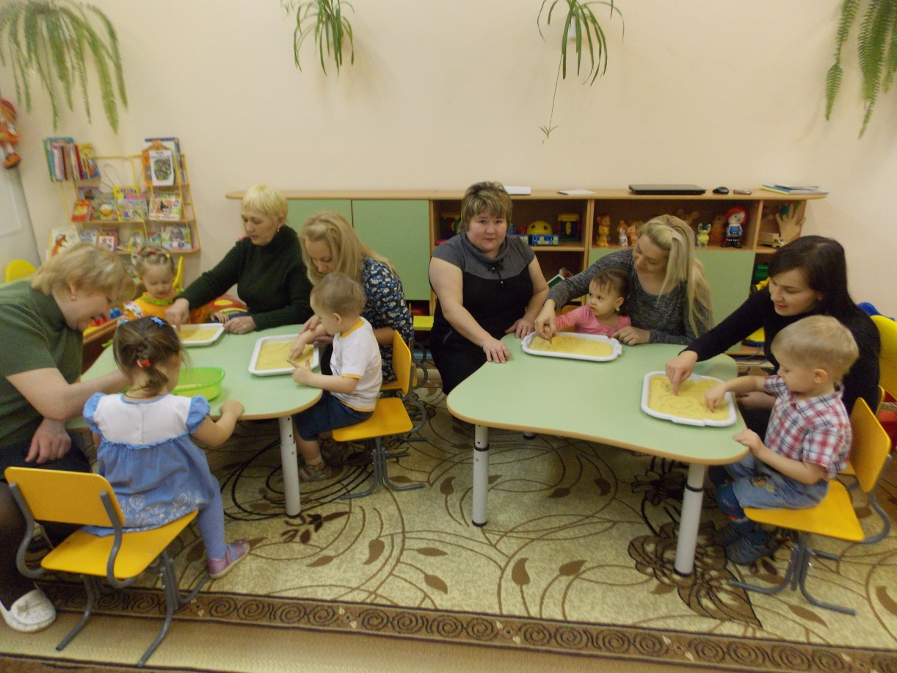

Slide 13
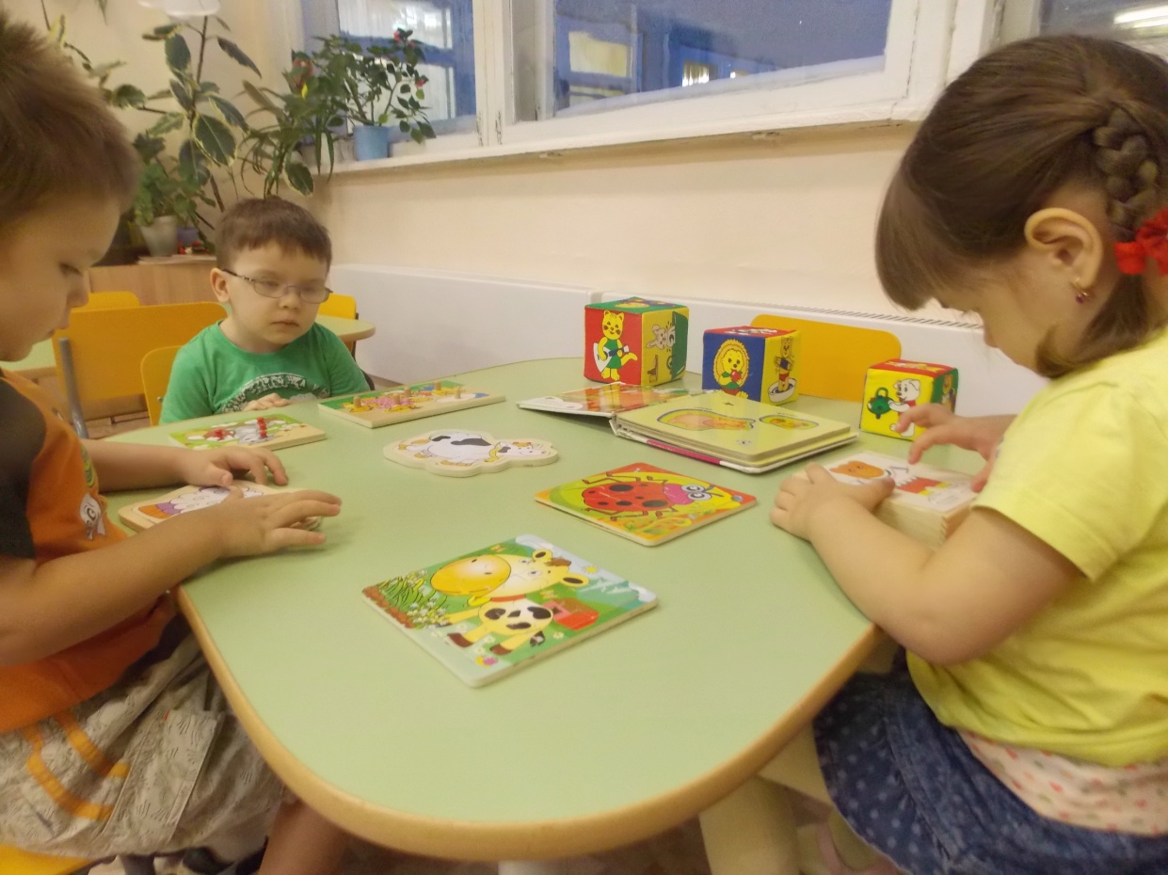
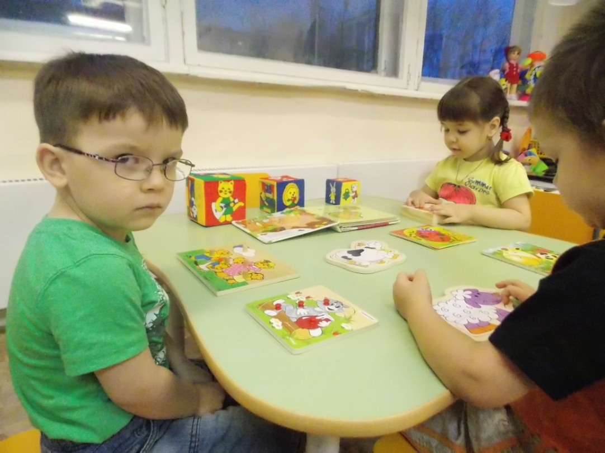

Slide 14
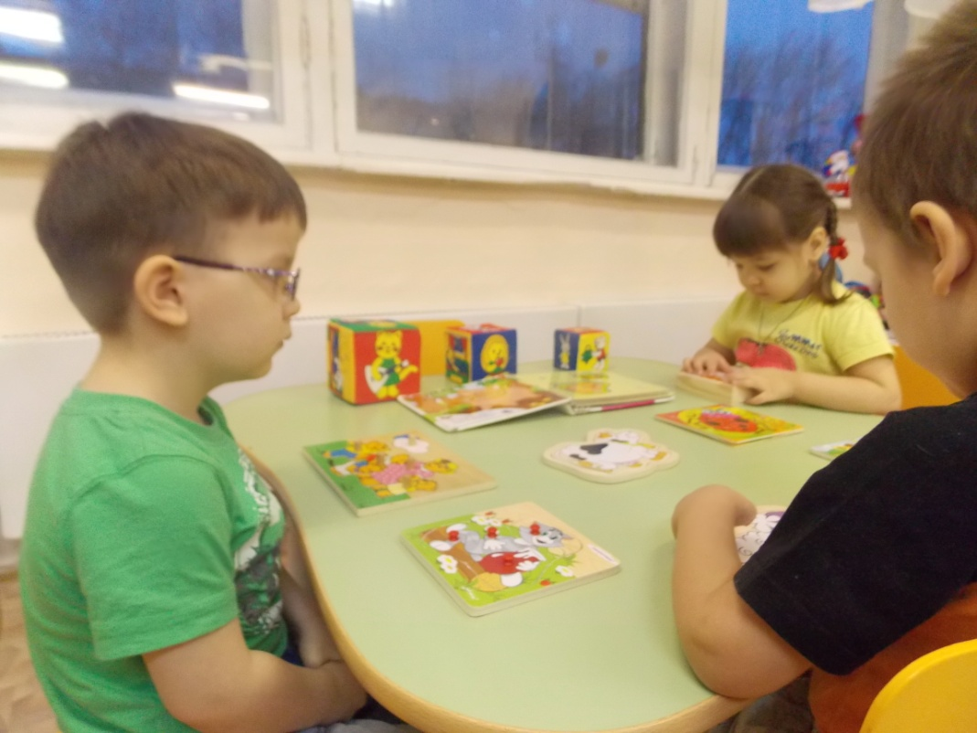
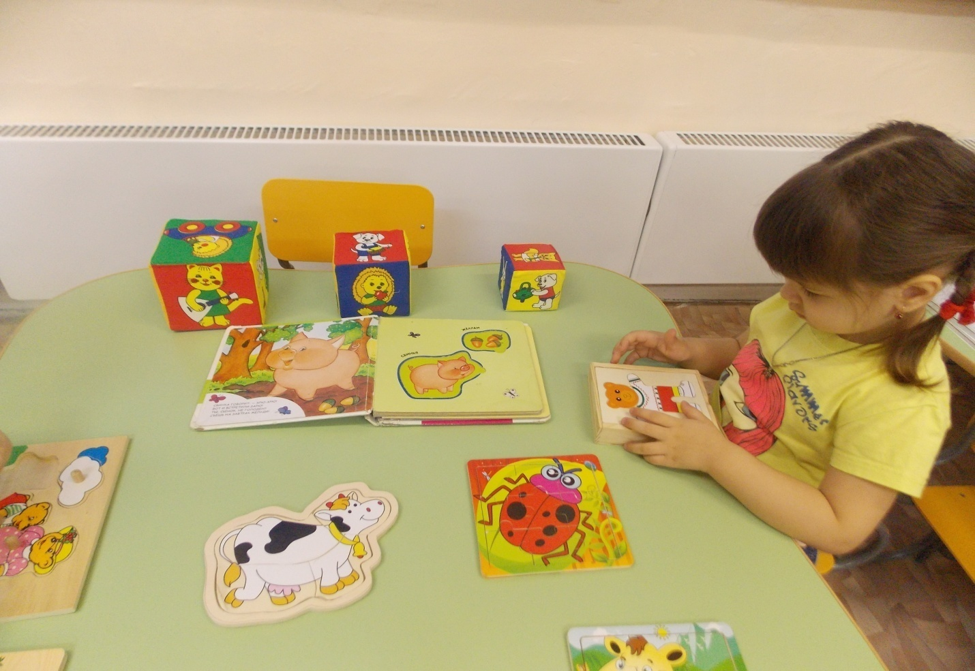

Slide 15
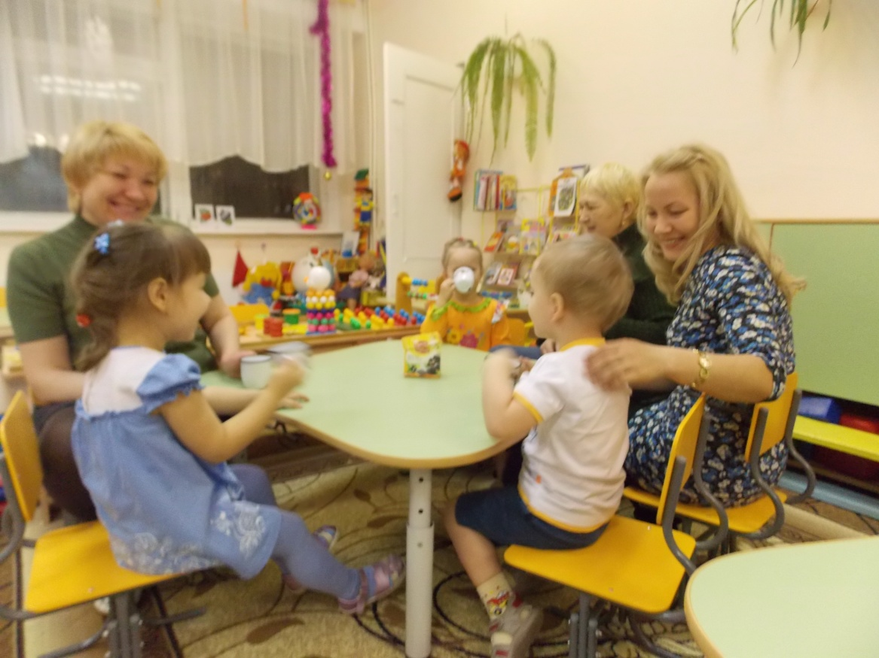
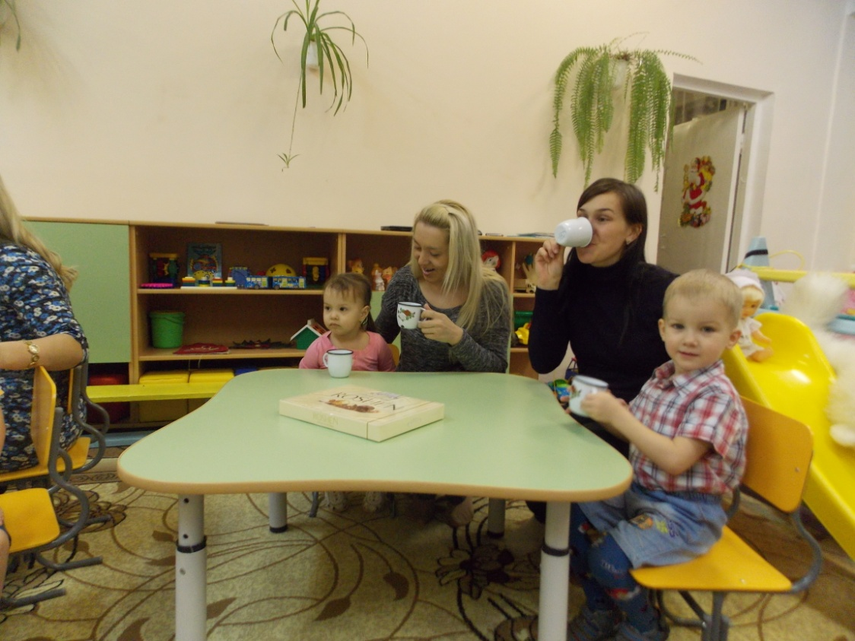

Slide 16
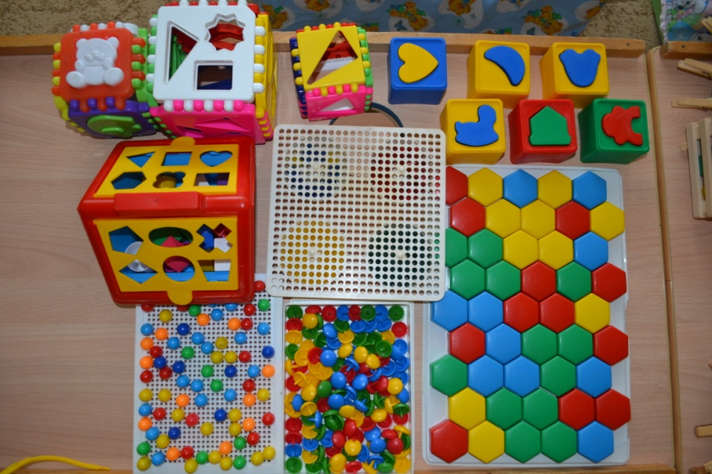
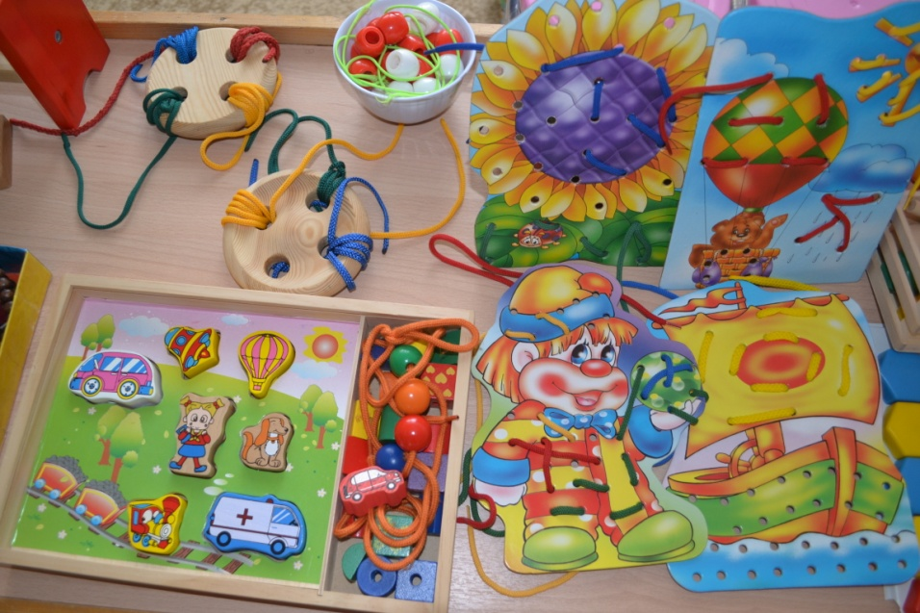
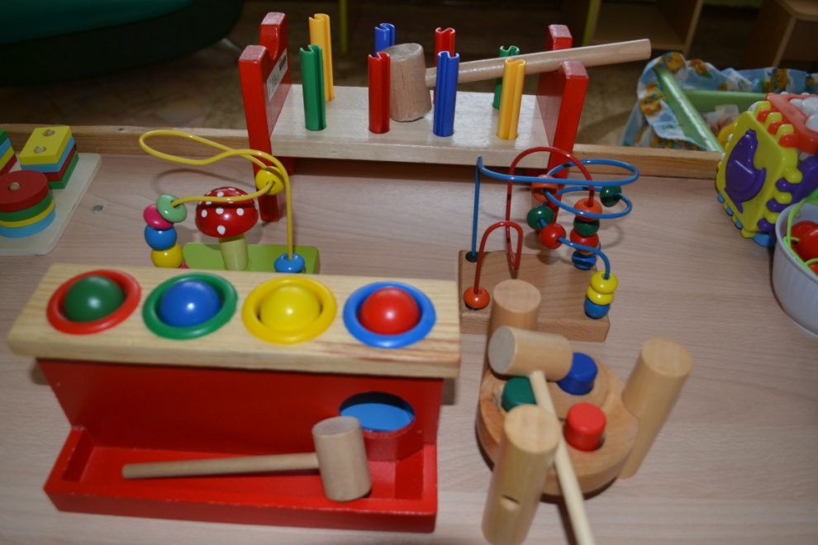
«Наши ручки золотые»

Slide 17
Цели:
Развивать мелкую моторику рук, речь, воображение;
Развивать восприятие детей.
Задачи:
Развивать восприятие, воображение и речь;
Формировать представление о вежливости;
Демонстрировать родителям возможности развития мелкой моторики детей в приятной для ребенка деятельности.

Slide 18
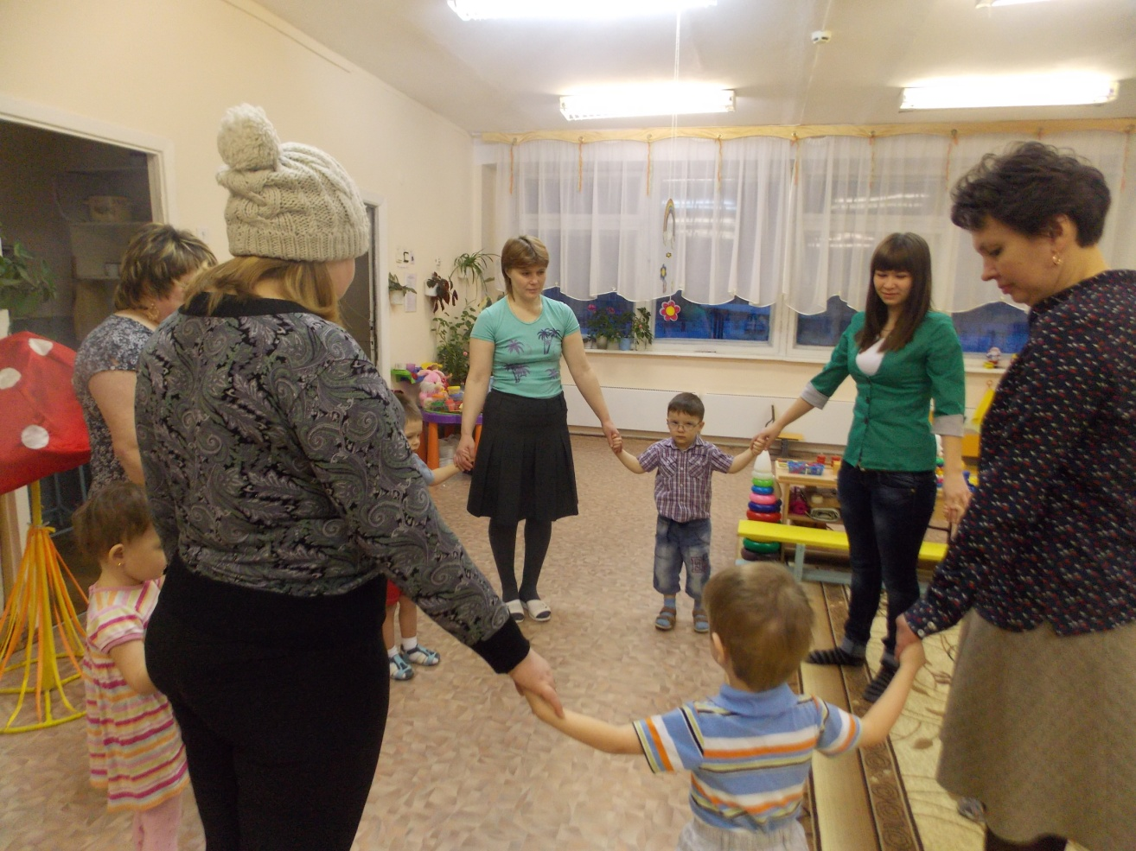
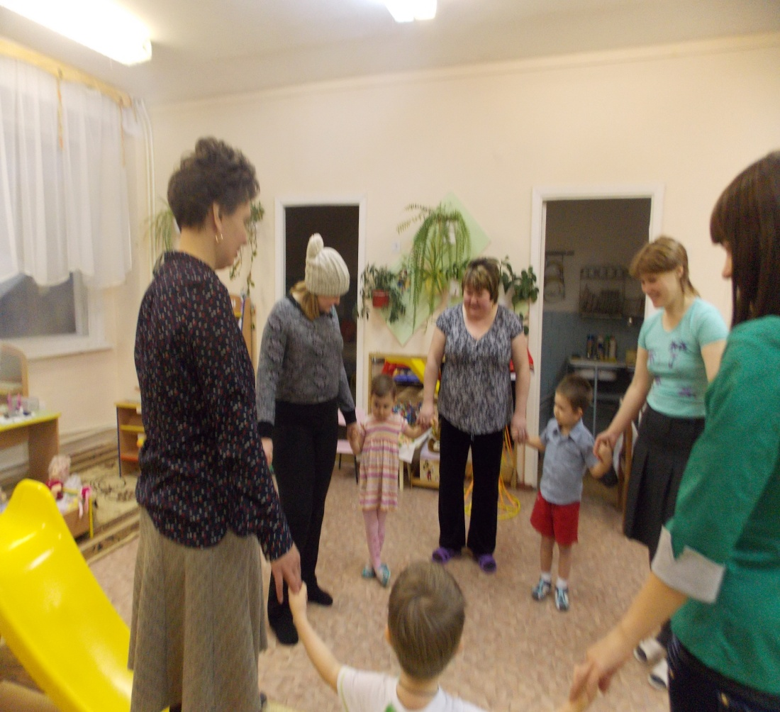

Slide 19
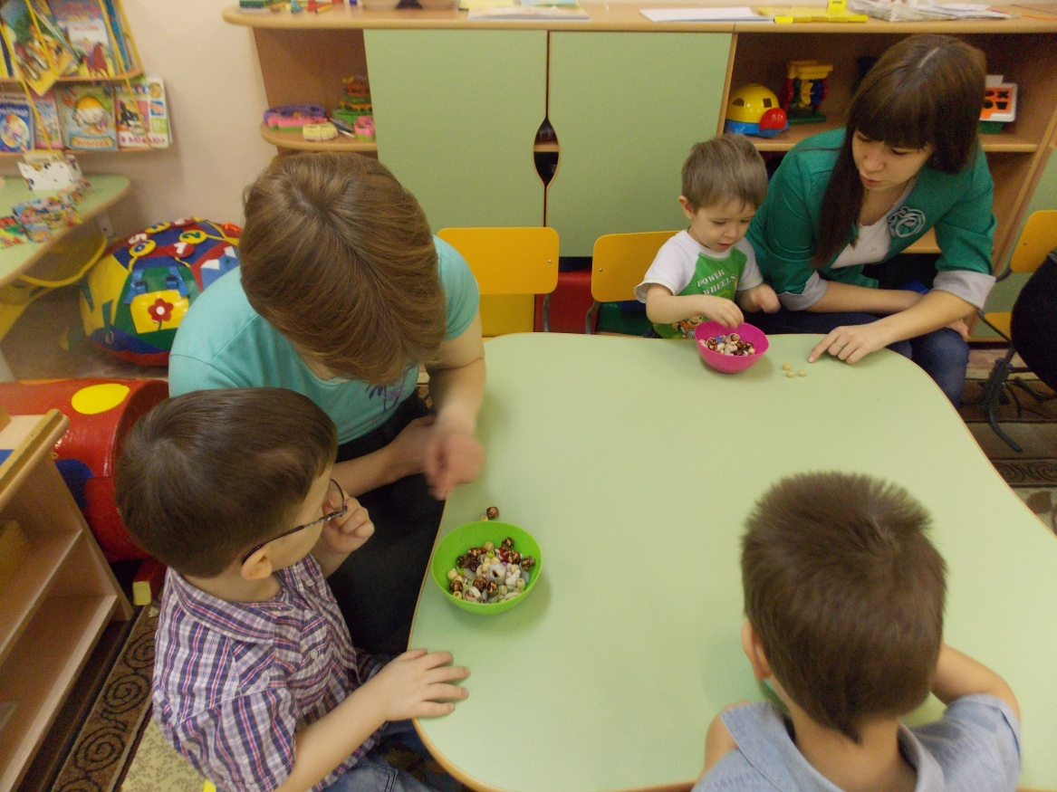
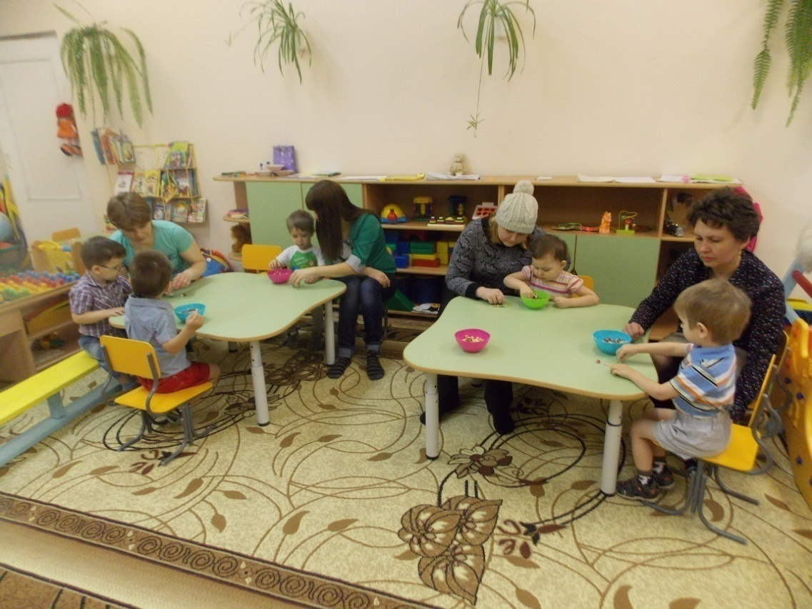

Slide 20
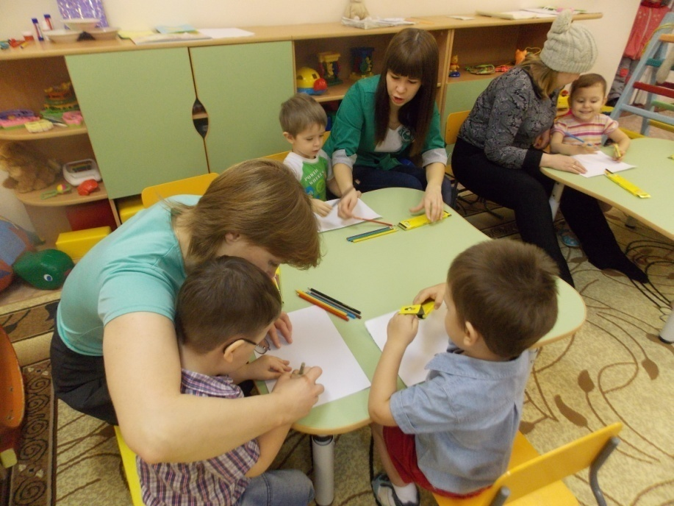
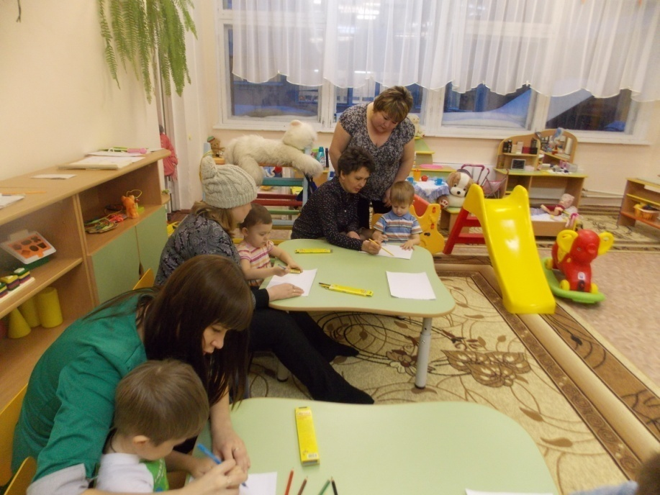
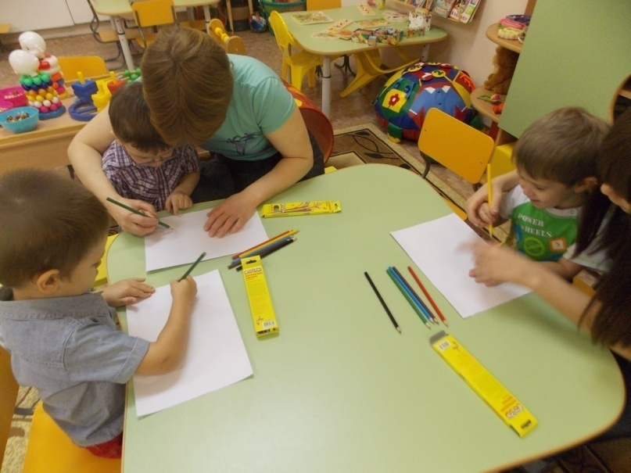

Slide 21
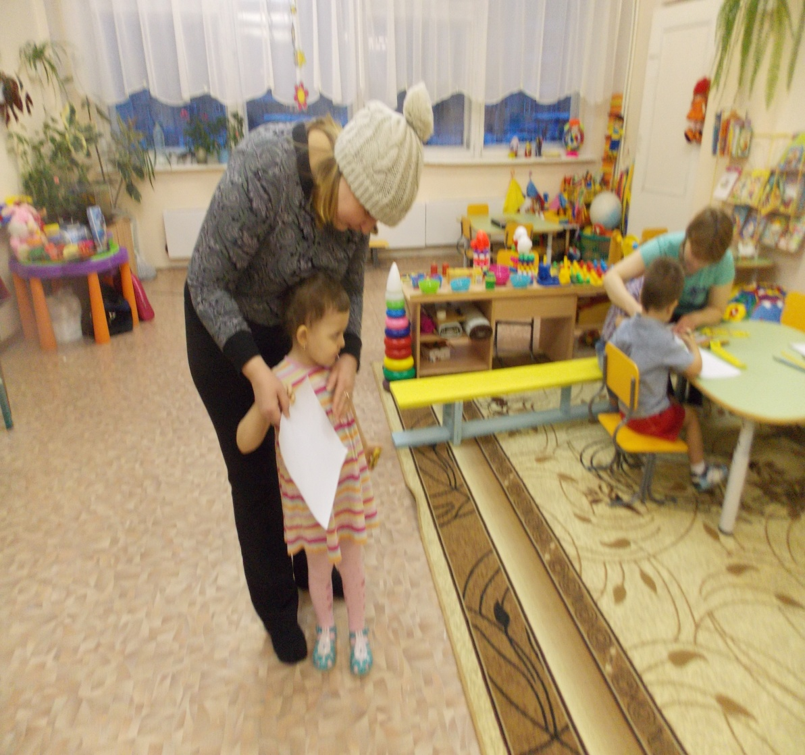
«А мы с моей мамочкой
сочинили сказку про цветочек»

Slide 22
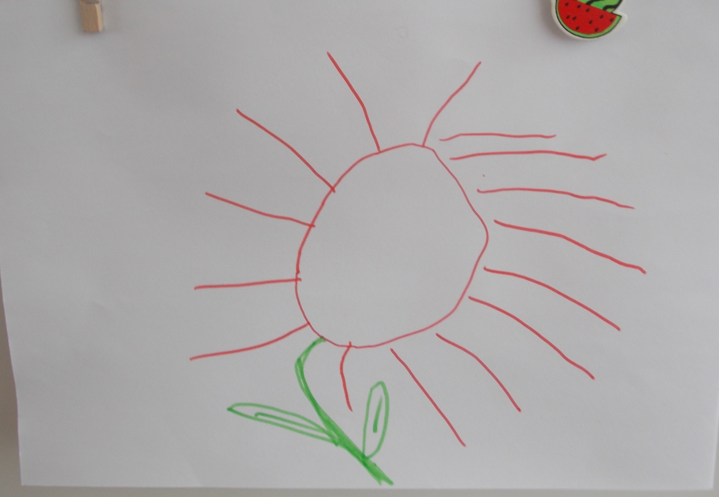
«Цветочек»
Жил-был цветочек. Он был очень маленький бледненький, потому что ему не хватало солнышка и водички.
Добрая девочка пожалела цветочек, полила водичкой и попросила солнышко поярче светить на цветочек.
«Спасибо, хорошая девочка»—сказал цветочек, когда вырос большим.

Slide 23
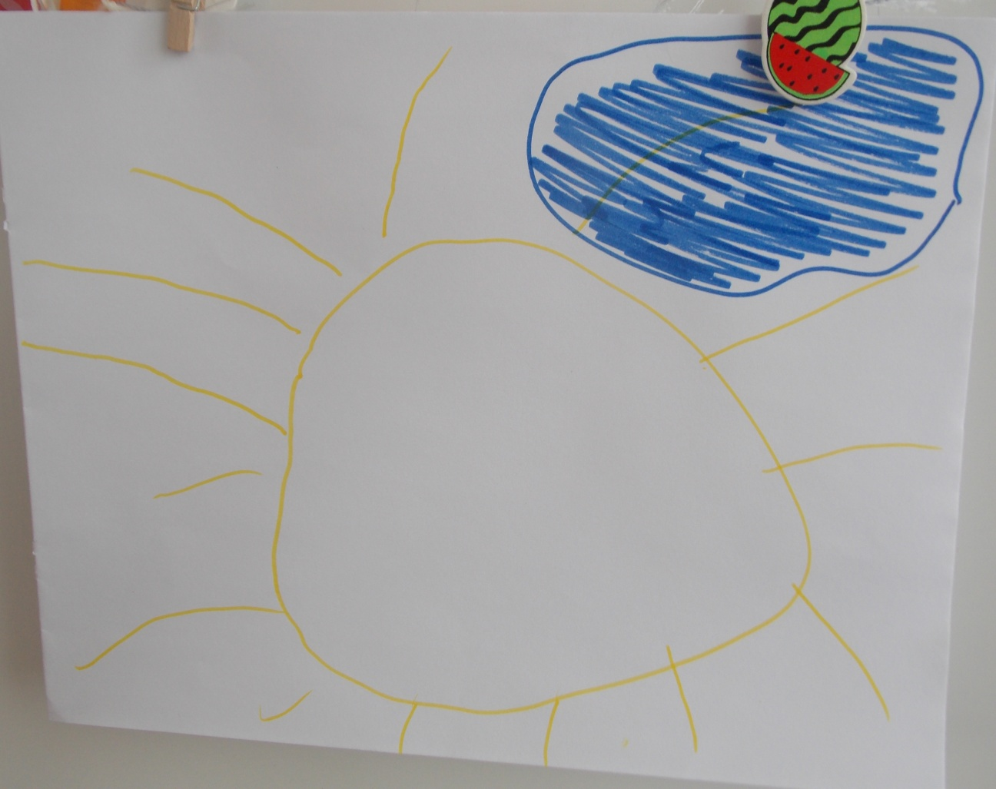
«Солнышко и тучка»
Ясное, теплое солнышко грело с самого утра.
Но пришла злая тетя тучка и закрыла собой солнышко. На улице стало холодно и темно.
Тогда мы позвали дядюшку ветра, чтобы он прогнал злую тетю тучку и вернул нам ясное солнышко.

Slide 24

«Когда мама рядом и чай вкуснее»

Slide 25

Начала, заложенные в детстве ребенка, похожи на вырезанные на коре молодого дерева буквы, растущие вместе с ним, составляющие неотъемлемую часть его.

